Slide 1
«ACCESIBILIDAD Y GARANTIA DE DERECHOS EN LA
ADOLESCENCIA»

Slide 2
Que pensamos y sentimos
cuando vemos,
escuchamos, atendemos
y acompañamos como profesionales de la salud a una PERSONA ADOLESCENTE?

Slide 3
Algunas consideraciones a tener en cuenta cuando trabajamos con población ADOLESCENTE
ADOLESCENCIA
PERSPECTIVA DE DERECHOS
PERSPECTIVA DE GÉNERO Y DIVERSIDAD
SALUD INTEGRAL
SEXUALIDADES
ACCESO A LA SALUD
INTERSECTORIALIDAD E INTERDISCIPLINA

Slide 4
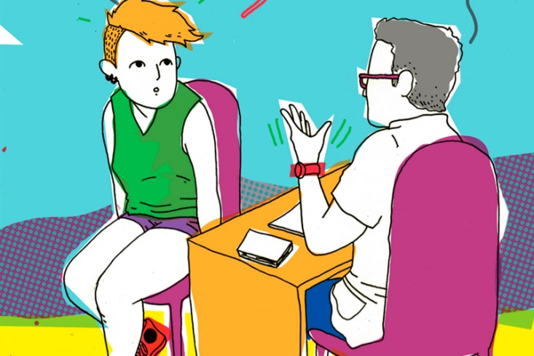
La adolescencia (10-19 años) es “un período caracterizado por rápidos cambios físicos, cognoscitivos y sociales, incluida la madurez sexual y reproductiva”; y es una etapa con enorme potencialidad, “de cambios positivos inspirados por la importante capacidad de las/os adolescentes para aprender rápidamente, experimentar nuevas y diversas situaciones, desarrollar y utilizar el pensamiento crítico y familiarizarse con la libertad, ser creativos y socializar”.

Slide 5
Los niños niñas y adolescentes son sujeto de derechos, es decir, tienen los mismos derechos que todas las personas, sin importar su edad.
Estos derechos deben ser ejercidos por la misma persona, es decir, por cada niño, niña y adolescente. Son ellos/as quienes deciden, y se presume que todas las personas, tengan la edad que tengan, son capaces de decidir por sí mismas.
PERSPECTIVA DE DERECHOS
Los niños niñas y adolescentes son sujeto de derechos, es decir, tienen los mismos derechos que todas las personas, sin importar su edad.
Estos derechos deben ser ejercidos por la misma persona, es decir, por cada niño, niña y adolescente. Son ellos/as quienes deciden, y se presume que todas las personas, tengan la edad que tengan, son capaces de decidir por sí mismas.

Slide 6
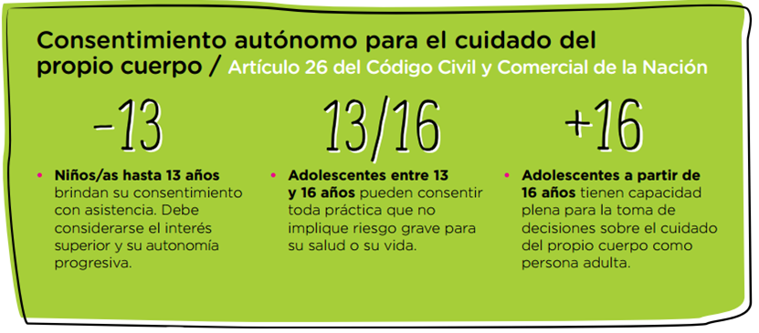
PERSPECTIVA DE DERECHOS

Slide 7
CONDICIONES PARA GARANTIZAR LA CONSULTA DE ADOLESCENTES EN EL MARCO DE DERECHO
Cada adolescente tiene derecho a recibir atención oportuna y apropiada, información y acompañamiento para poder decidir en todo lo relativo a su salud.
Es fundamental pensar en la garantía del cumplimiento desde una perspectiva de derecho, género y diversidad desde un posicionamiento objetivo y contextualizado en la individualidad de cada persona adolescente.

Slide 8
Confidencialidad y Privacidad: espacios adecuados, privados y que garanticen accesibilidad
Escucha activa: observar conducta verbal y no verbal. Actitud libre de prejuicios, sin juzgar
Empatía: ponerse en el lugar del otrx. Relación confiable.
Integralidad: Considerar aspectos biológicos, psicológicos, sociales, culturales, afectivos, éticos y jurídicos
Transparencia Informativa activa:
obligación de suministrar toda la información disponible.
Brindar la información completa, veraz y oportuna
-en forma verbal y/o escrita- en un lenguaje comprensible
que le permita la toma de decisiones.

Slide 9
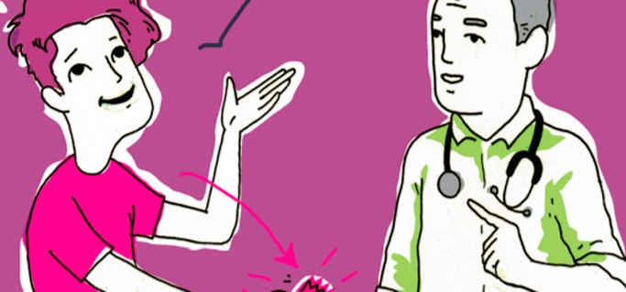
ESPACIOS DE CONSEJERIAS
EN SALUD SEXUAL INTEGRAL
La Consejería es un espacio de encuentro, escucha e información donde se brinda asesoramiento personalizado para que cada adolescente pueda tomar decisiones autónomas e informadas sobre SU SEXUALIDAD Y EL CUIDADO DE SU CUERPO.
En este espacio se brinda información adecuada y oportuna, se pueden expresar inquietudes, dudas, deseos y temores. Se los acompaña en el PROCESO DE CONSTRUCCIÓN DE AUTONOMÍA PROGRESIVA y CONCIENTIZACIÓN DE SUS DERECHOS AL ACCESO A LA SALUD.

Slide 10
SALUD SEXUAL INTEGRAL
Es muy importante poder hablar de SEXUALIDAD Y PLACER en cada consulta:
La sexualidad es parte de la vida de todas las personas de diversas edades, cuerpos, identidades de género, estén o no en pareja y vivan con o sin discapacidad.
Los deseos, las preferencias y decisiones pueden cambiar a lo largo de la vida.
VIVIR PLENAMENTE LA SEXUALIDAD ES UN DERECHO DE TODAS LAS PERSONAS:
disfrutar del propio cuerpo y de la intimidad con otras personas
vivir la orientación sexual y la identidad de género libremente
decidir si tener relaciones sexuales, cuándo, cómo y con quién, sin presiones ni violencia.

Slide 11
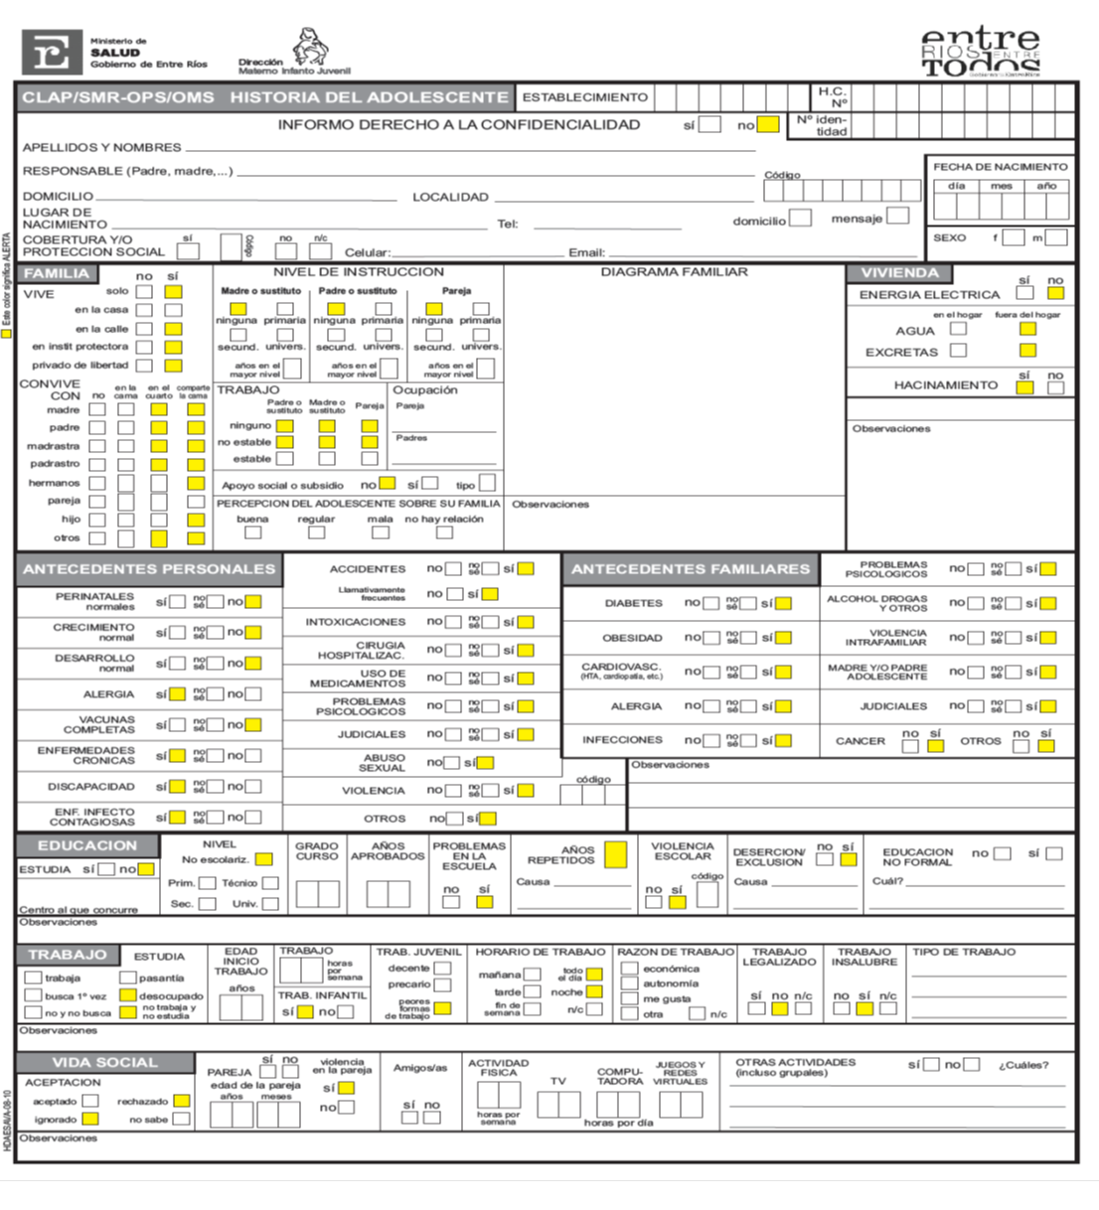
HISTORIA CLINICA DEL ADOLESCENTE

Slide 12
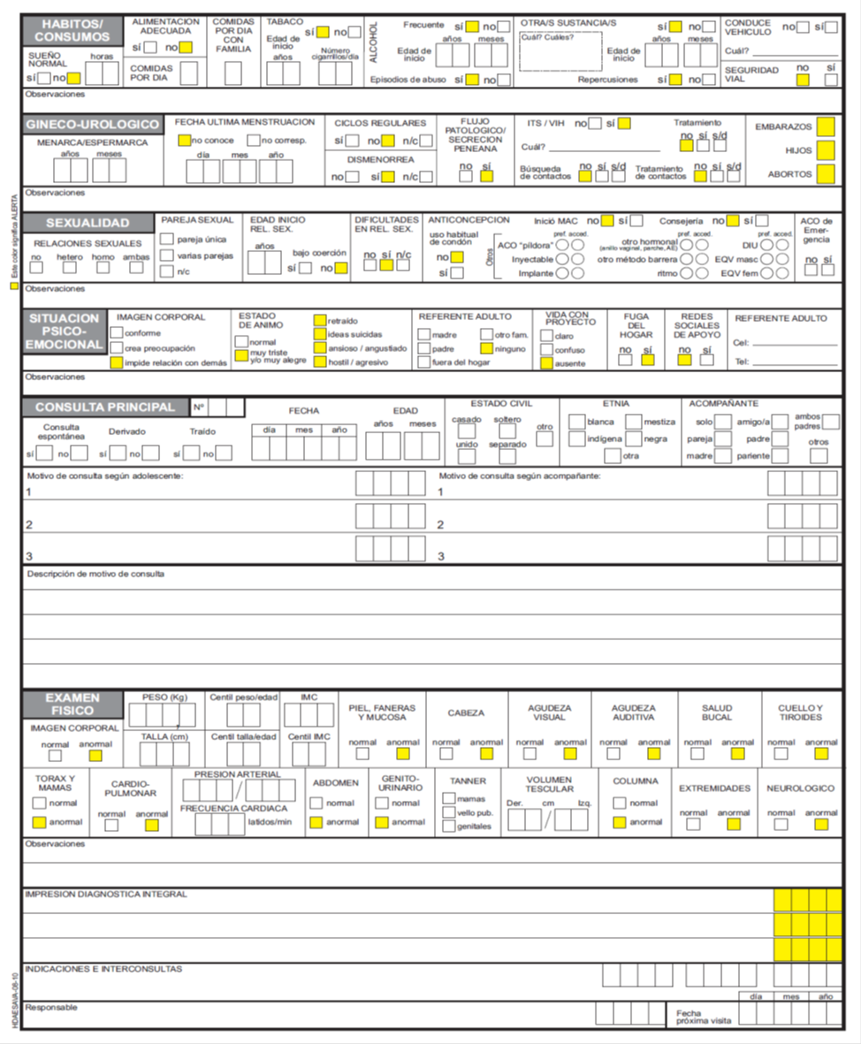
HISTORIA CLINICA DEL ADOLESCENTE

Slide 13
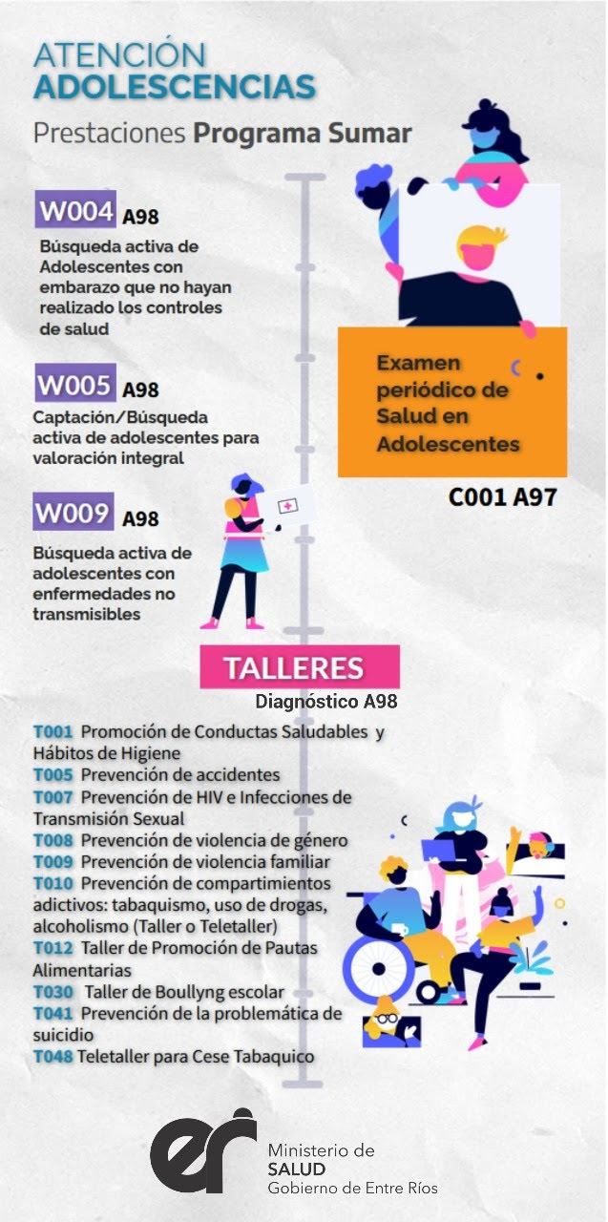
Los Servicios de Salud para Adolescentes deben ser de CALIDAD e INCLUSIVOS, respetando el derecho a la PRIVACIDAD y CONFIDENCIALIDAD, a la AUTONOMIA y CONSENTIMIENTO INFORMADO.
Es indispensable garantizar las condiciones necesarias para brindar una consulta de CALIDAD, INTEGRAL, HUMANIZADA, ATENTA, RESPETUOSA Y LIBRE DE PREJUICIOS.

Slide 14
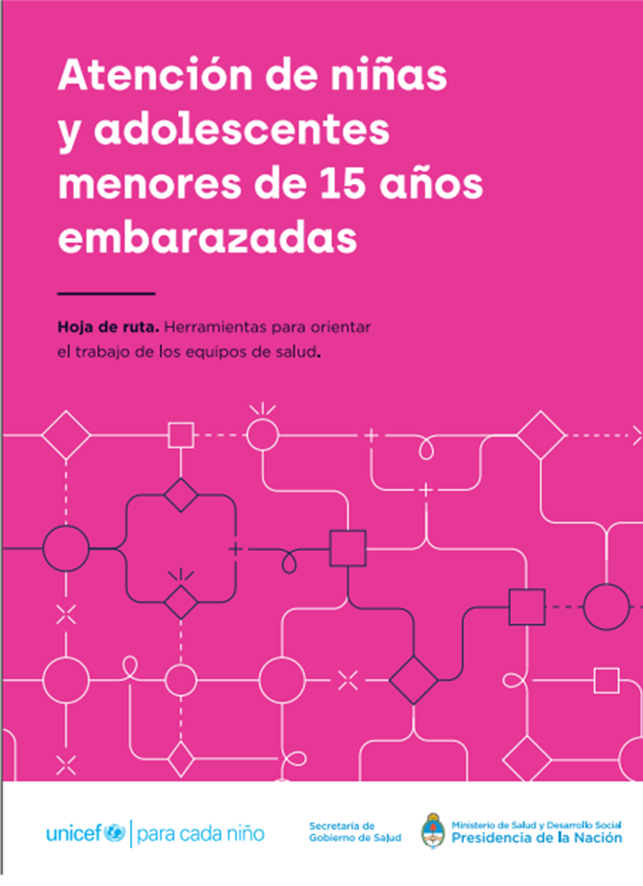
EMBARAZO EN MENORES DE 15 AÑOS
* Entre las NyA de 10 a 14 años se debe considerar más frecuentemente la presencia de situaciones de ABUSO y COERCIÓN y de EMBARAZOS y MATERNIDADES INFANTILES FORZADAS
* Estos embarazos son el resultado de ausencias o muy bajo poder de decisión y se dan en circunstancias que están fuera del control o la comprensión de la niña y/o adolescente.
* Son embarazos de ALTO RIESGO BIO-PSICO SOCIAL
* HOJA DE RUTA

Slide 15
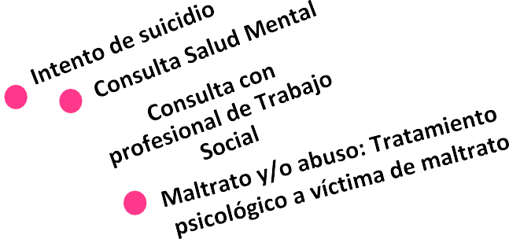
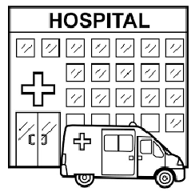
Línea de cuidado embarazo adolescente
Amenaza de parto prematuro (APP)
Anomalías congénitas
Control de embarazo: Notificación de factor de riesgo (Supervisión de primigesta muy joven)
Preparación integral para la maternidad
ETS/ITS
Dispensa de la leche
Referencia por emb. de ARO de Nivel II a Nivel III Control prenata
l
Alta conjunta: AIPEO (Anticoncepción inmediata pos evento obstétrico)
2do. O 3ero.
Nivel
(CONE)
Búsquedas activas en terreno
Consejerías integral para
Diagnóstico temprano y confidencial del embarazo
Referencia a Maternidad Segura
IVE ILE
Asesoría
integral en escuelas
Salud Sexual y Reproductiva: Consejerías y talleres
-RAP-
Entrega de anticoncepción al alta
MALAD
(Implantes y DIU)
Control Puerperal
1er. Nivel

Slide 16
Acompañamiento Integral Primer Nivel de Atención
Contra referencia: el Primer Nivel de atención en salud continua su acompañamiento.
Después de la IVE/ILE: garantizando AIPEO y la accesibilidad continua
Después de un parto: control puerperal y espacios de crianza (Ley 27611)
La referencialidad para la niña o adolescente con el equipo de salud constituye una gran herramienta de protección.
El trabajo en red de todo el sistema de protección garantiza derechos

Slide 17
IVE / ILE
La Ley 27.610 regula el acceso a la interrupción voluntaria y legal del embarazo y a la atención postaborto de todas las personas con capacidad de gestar. Es de aplicación obligatoria en todo el país.
La interrupción voluntaria del embarazo (IVE) hace referencia al derecho al aborto con la solicitud como único requisito hasta la semana catorce (14), inclusive, de gestación.
La interrupción legal del embarazo (ILE) hace referencia al derecho al aborto en las siguientes situaciones:
a) Si el embarazo es producto de una violación. b) Si está en peligro la vida o la salud de la persona gestante.

Slide 18
Realizar informe de sospecha. Es fundamental que se informe de manera escrita y telefónica al defensor de turno
Qué se debe hacer
en caso de sospechar
abuso sexual
infantojuvenil?
- Realizar informe de sospecha. Es fundamental que se informe de manera escrita y telefónica al defensor de turno.
- Protocolo Interinstitucional de actuación en casos de Abuso Sexual en la niñez y adolescencia en la provincia de Entre Ríos

Slide 19
CONSIDERACIONES PARA LOS ESPACIOS DE CONSEJERÍA:
El método anticonceptivo ideal será aquel que mejor se adapte a las necesidades de cada adolescente. La elección del método debe ser libre, respetando la decisión de la persona, sin criticar ni prejuzgar. Las decisiones en el marco de su autonomía deben contemplar principalmente su propia decisión.
Siempre promover en la consejería integral el uso del preservativo/campo de látex en todo tipo de contacto sexual con otras personas, asociado a otro método e informar sobre la anticoncepción hormonal de emergencias.
Si se sospecha que la persona adolescente es victima de algún tipo de violencia ACTIVAR PROTOCOLO según corresponda, teniendo presente las normativas y marco legal vigentes en cada juridicción.

Slide 20
QUE PODEMOS HACER
COMO PROFESIONALES DE LA SALUD?
Conocer y promover éstos derechos
Brindar información clara y oportuna
Facilitar y agilizar la llegada de adolescentes a la atención de su Salud en el marco de derecho
Conocer y activar protocolo cuando corresponda

Slide 23
CONTACTO:
adolescenciaentrerios@gmail.com
Banco de recursos:
https://www.argentina.gob.ar/salud/adolescencias-y-juventudes
INFO para adolescentes:
www.hablemosdetodo.gob.ar
Muchas Gracias!

